Slide 1
Energetické štítky

Slide 2
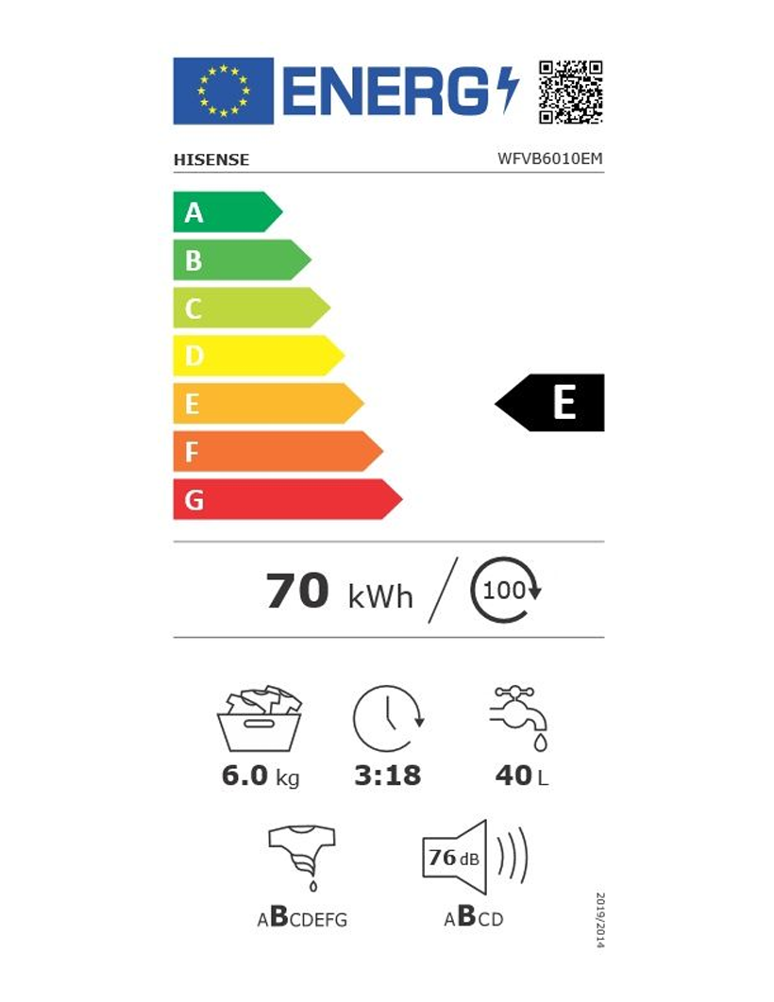
Pračka - Hisense WFVB6010EM

Slide 3
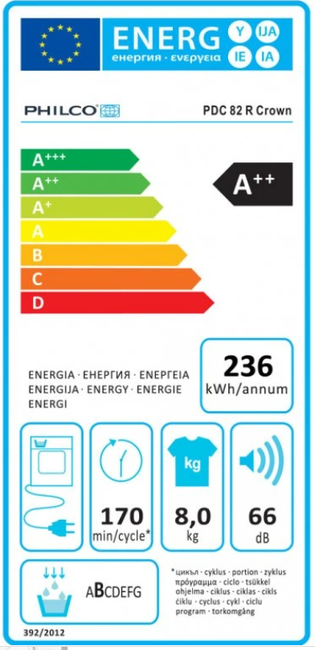
Sušička - Philco PDC82R

Slide 4
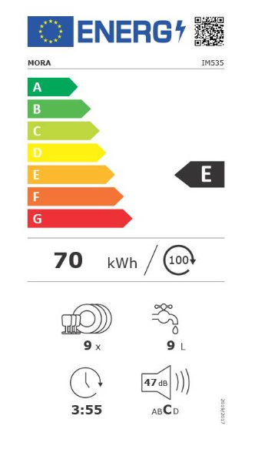
Myčka - Mora IM 535

Slide 5
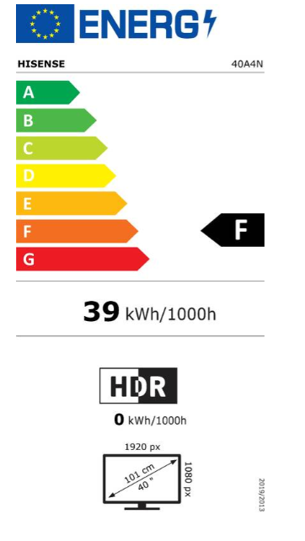
Televize – Hisense 40A4N

Slide 6
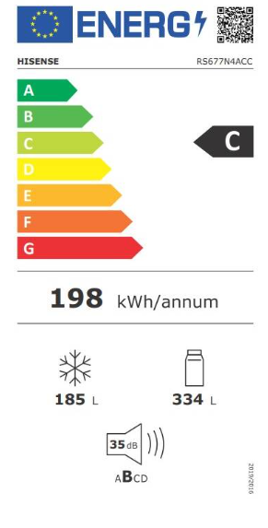
Lednice – Hisense RS677N4ACC

